Slide 1
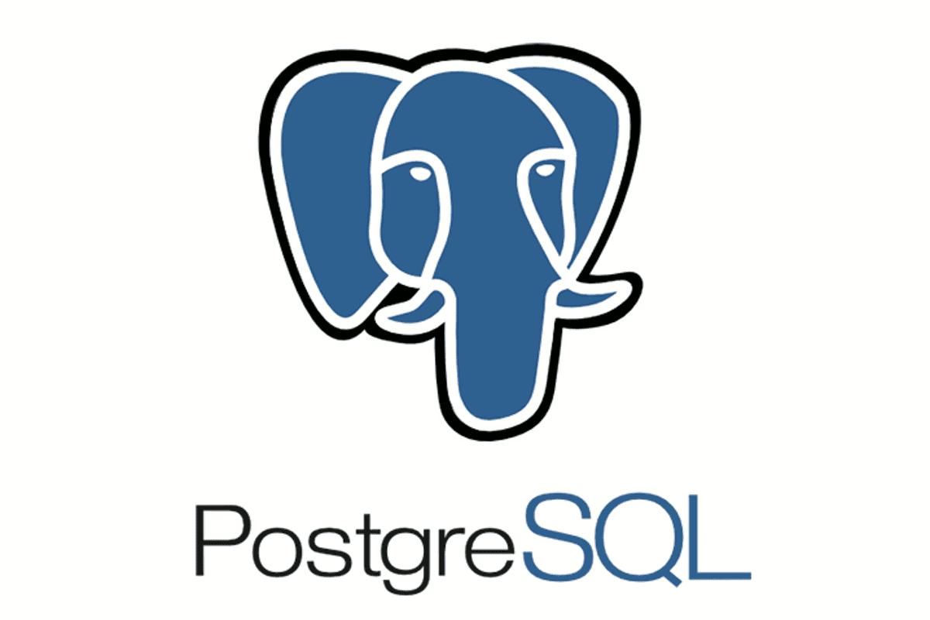
Jisel Otavo
ootavom@ucentral.edu.co

Slide 2

¿Qué es PostgreSQL?
PostgreSQL es un sistema de gestión de bases de datos relacionales de objetos ( ORDBMS ) basado en POSTGRES, versión 4.2 , desarrollado en el Departamento de Ciencias de la Computación de la Universidad de California en Berkeley.
PostgreSQL es un descendiente de código abierto de este código original de Berkeley. Es compatible con una gran parte del estándar SQL y ofrece muchas características modernas:
consultas complejas
llaves extranjeras
disparadores
vistas actualizables
integridad transaccional
control de concurrencia multiversion

Slide 3
Una breve historia de PostgreSQL
El sistema de administración de bases de datos relacionales de objetos ahora conocido como PostgreSQL se deriva del paquete POSTGRES escrito en la Universidad de California en Berkeley. Con más de dos décadas de desarrollo a sus espaldas.

Slide 4
Requerimientos mínimos
512 Mb de memoria RAM.
1024 Mb máquina virtual.
1 GB de espacio de disco duro.
Sistema operativo: Windows, Linux, MacOs o Unix.
Arquitectura del sistema 32/64 bit.
Protocolo de red TCP/IP.

Slide 5
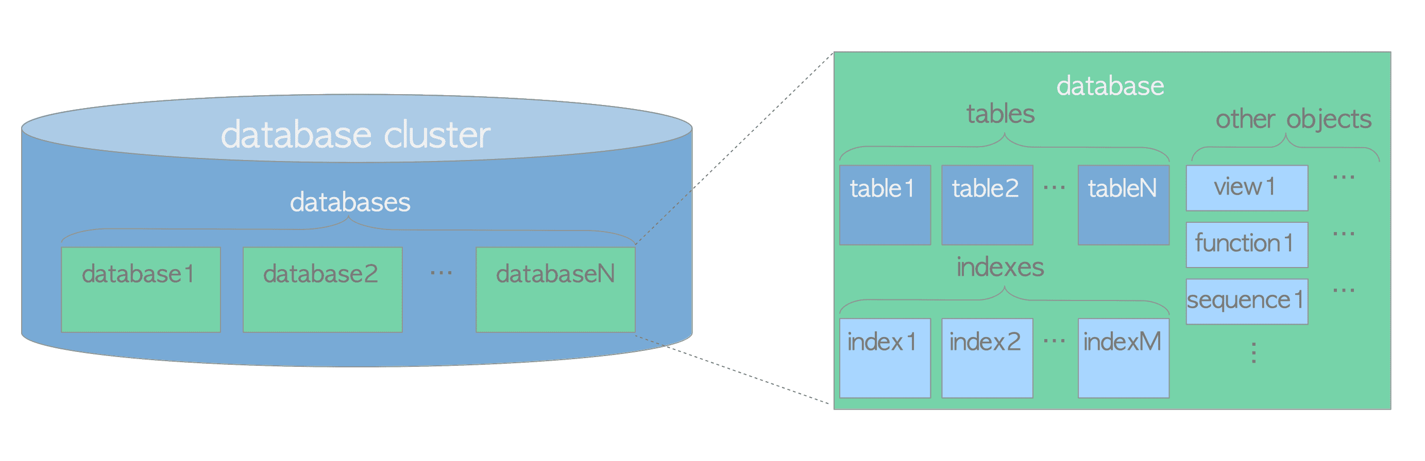
Estructura lógica del clúster de base de datos
Un clúster de base de datos es una colección de bases de datos administradas por un servidor PostgreSQL. Acceso a bases de datos.

Slide 6
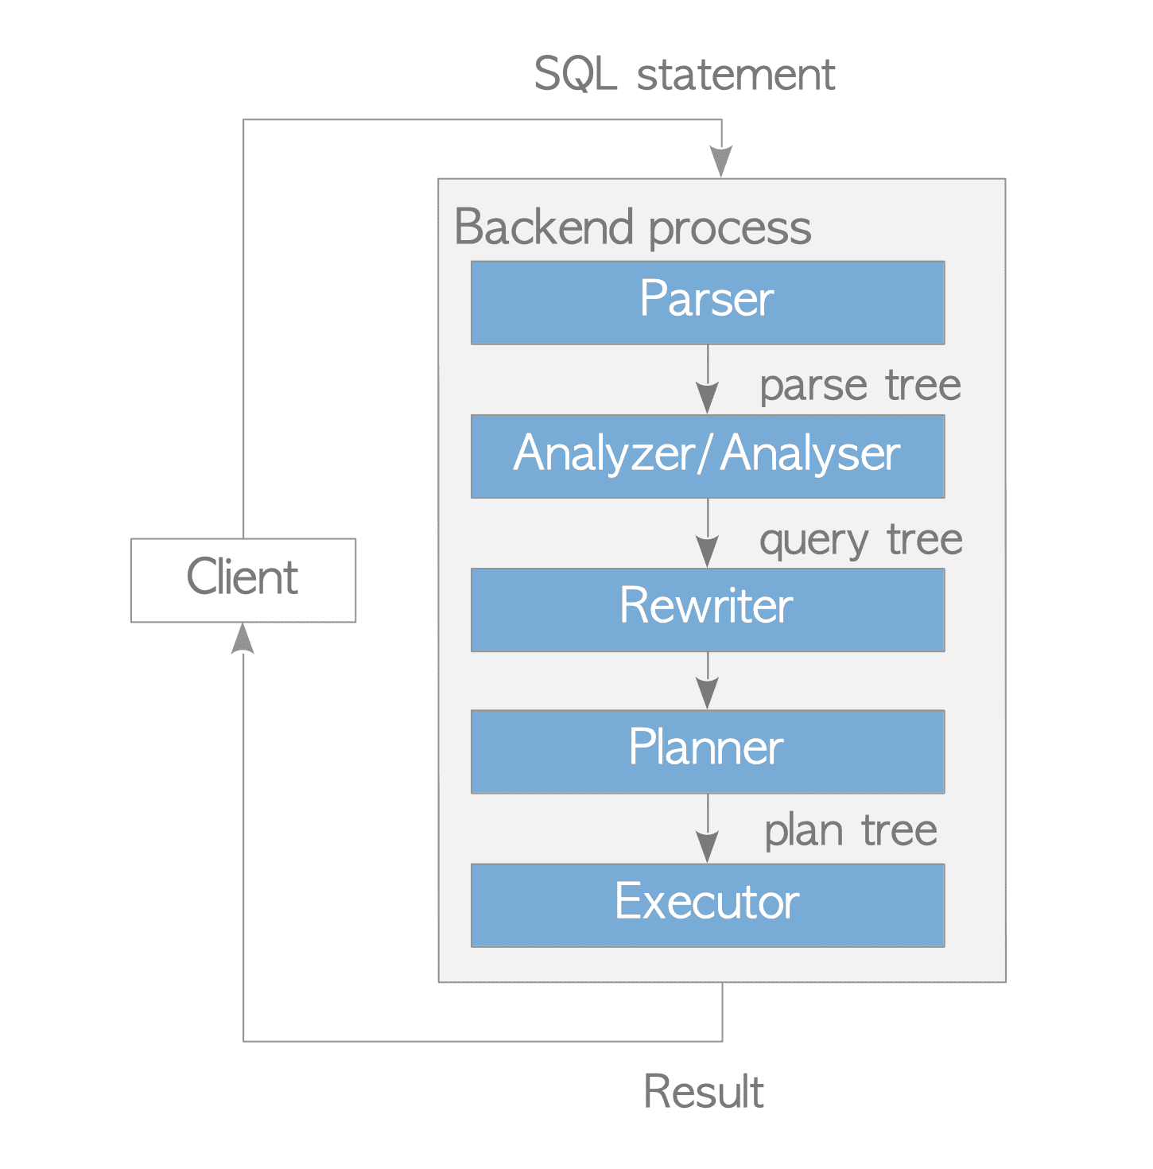
Procesamiento de consultas
Paso a paso de como funciona una consulta

Slide 7
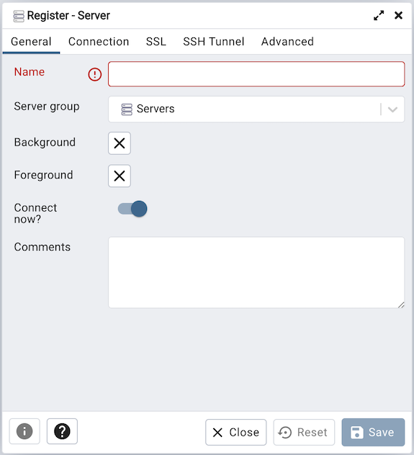
Cuadro de diálogo del servidor
Utilice el cuadro de diálogo Servidor para describir una conexión a un servidor. Nota: debe asegurarse de que el archivo pg_hba.conf del servidor desde el que se conecta permita conexiones desde el host del cliente.

Slide 8
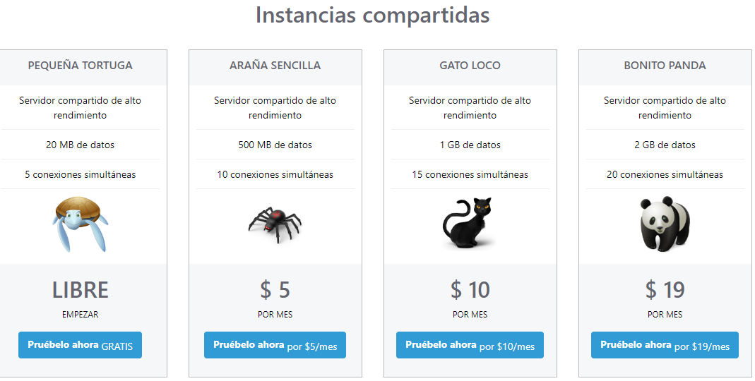
Planes de base de datos y precios
Las configuraciones del servidor siempre se modifican para obtener el máximo rendimiento y confiabilidad.
https://www.elephantsql.com/plans.html

Slide 9
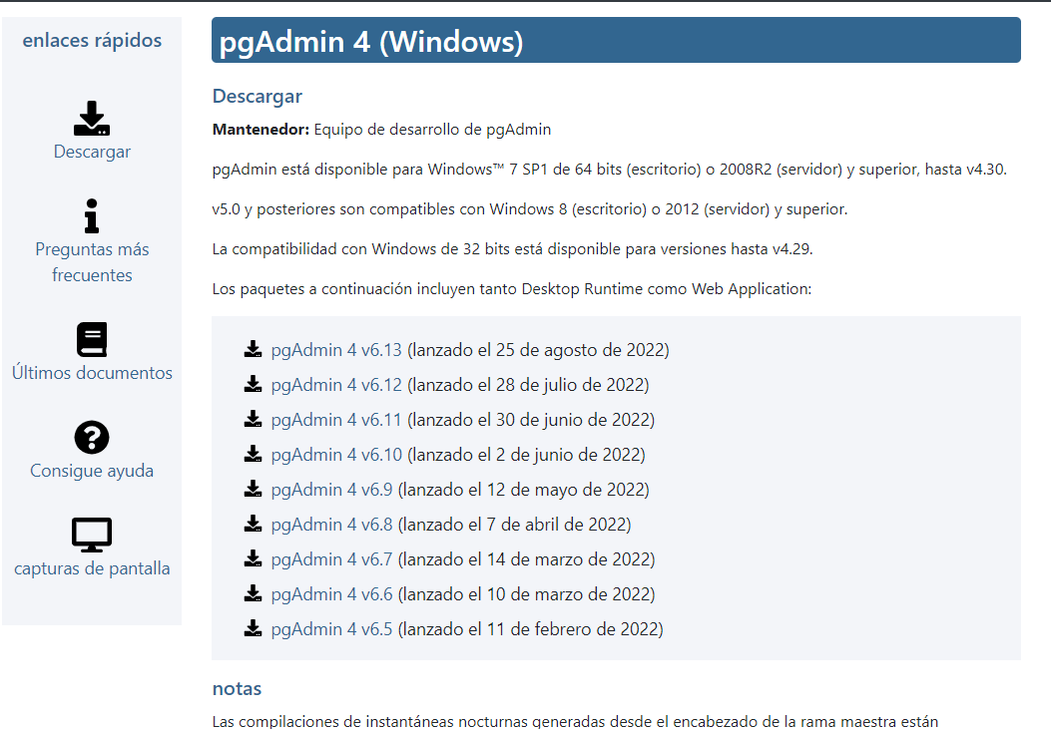
Descargar el pgAdmin
https://www.pgadmin.org/download/pgadmin-4-windows/

Slide 10
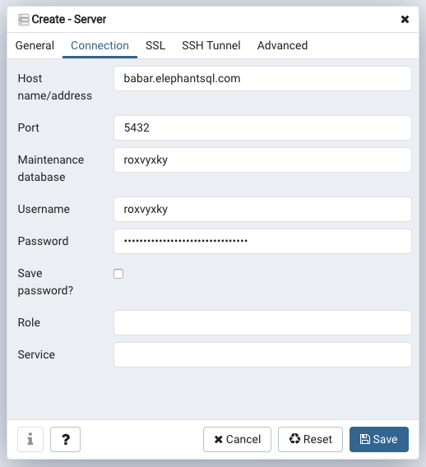
pgAdmin
Es la principal herramienta gráfica de gestión, desarrollo y administración de código abierto para PostgreSQL.
A continuación se muestra un ejemplo de cómo configurar una conexión a pgAdmin:

Slide 11
Temas avanzados de PostgreSQL
Inheritance
Window Functions
Transactions
Foreign Keys
Views
PostgreSQL JSON

Slide 12
Referencias https://www.postgresql.org/docs/current/intro-whatis.html https://www.postgresql.org/docs/current/history.html https://www.postgresql.org/docs/current/tutorial-inheritance.html https://www.postgresql.org/docs/current/tutorial-window.html https://www.postgresql.org/docs/current/tutorial-transactions.html https://www.postgresql.org/docs/current/tutorial-fk.html https://www.postgresql.org/docs/current/tutorial-views.html https://www.postgresqltutorial.com/postgresql-tutorial/postgresql-json/ https://www.interdb.jp/pg/pgsql01.html https://www.interdb.jp/pg/pgsql03.html https://www.pgadmin.org/docs/pgadmin4/6.13/server_dialog.html https://www.pgadmin.org/download/pgadmin-4-windows/ https://quickref.me/postgres https://www.elephantsql.com/plans.html

